Slide 1

17. aprīlī Latvijas Nacionālajā bibliotēkā notika Latvijas skolēnu 50. zinātniskās pētniecības darbu valsts konference, pulcējot labākos 371 ZPD 406 autorus no 85 izglītības iestādēm.
Mūsu ģimnāzijas 11.klašu jaunieši valsts konkursam piedāvāja 22 ZPd, ko izstrādājuši 24 skolēni, iegūstot 12 laureātu apbalvojumus:1.pakāpe – 6, 2.pakāpe-3, 3.pakāpe-3 skolēniem.

Slide 2
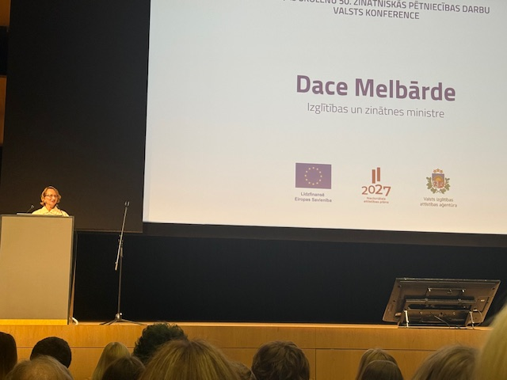
Izglītības un zinātnes ministre atklāj ZPD konferenci

Slide 3
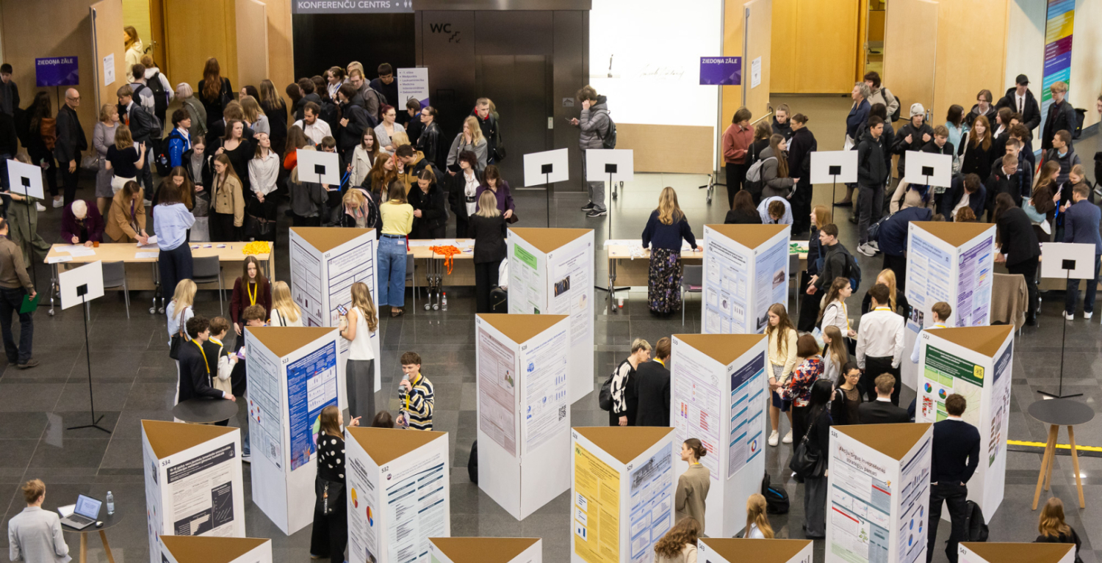

Slide 4
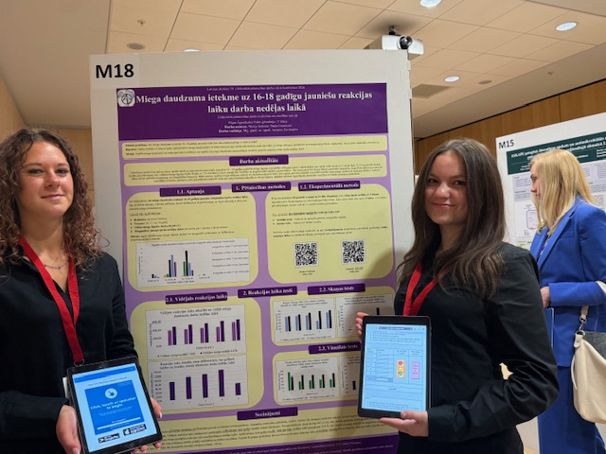
Fotomirkļi no ZPD konferences

Slide 5
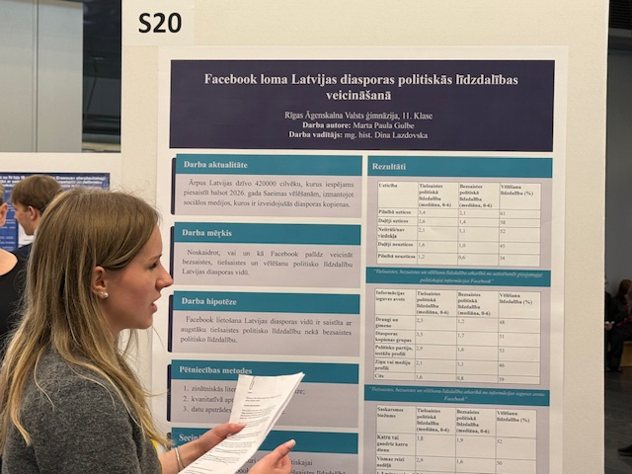
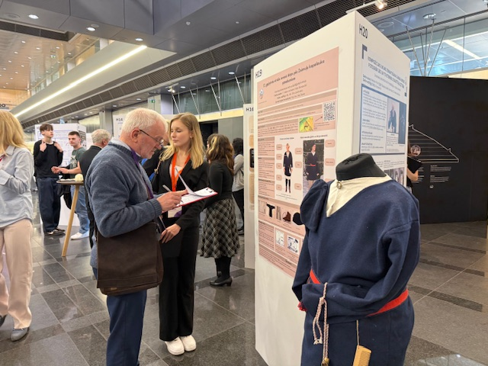

Slide 6
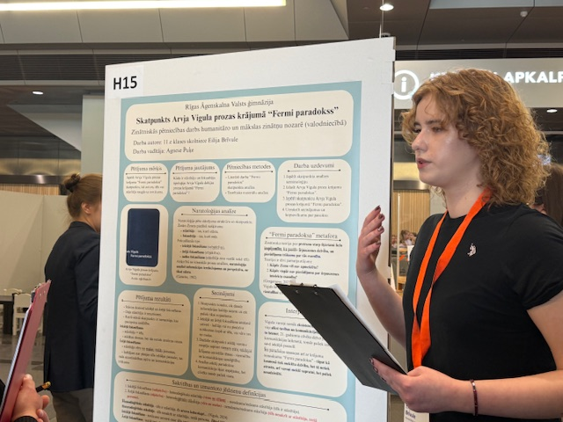
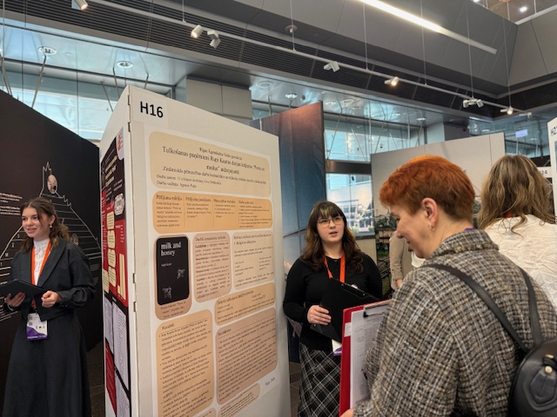

Slide 7
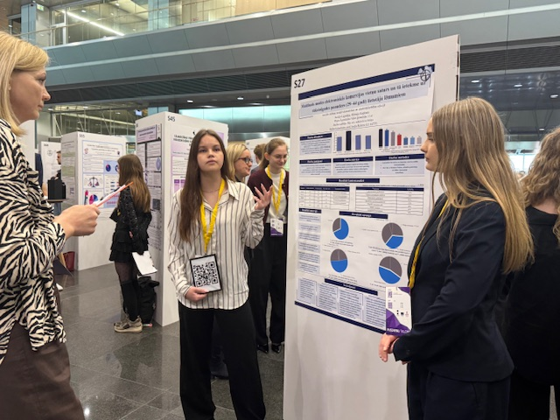

Slide 8

1 Pakāpes ieguvēji valsts ZPD konkursā
Laura Katrīna Brice,11.a kl. ( sociālās zinātnes, vadītāja Ieva Gaile)
Amēlija Tīna Zariņa,11.a kl. (inženierzinātnes un tehnoloģijas, vadītājs Ingmārs Daniels Meļķis)
Rēzija Pakalne,11.c kl. ( dabaszinātnes, vadītāja Vaira Strazda)
Renārs Spriņģis,11.b kl. ( dabaszinātnes, vadītāja Vaira Strazda)
Reinis Štālmanis,11.a kl. (ekonomika, vadītāja Ilona Geide)
Kristers Bratjaga,11.d (ekonomika, vadītāja Ieva Siliņa, konsultante- Ilona Geide)

Slide 9
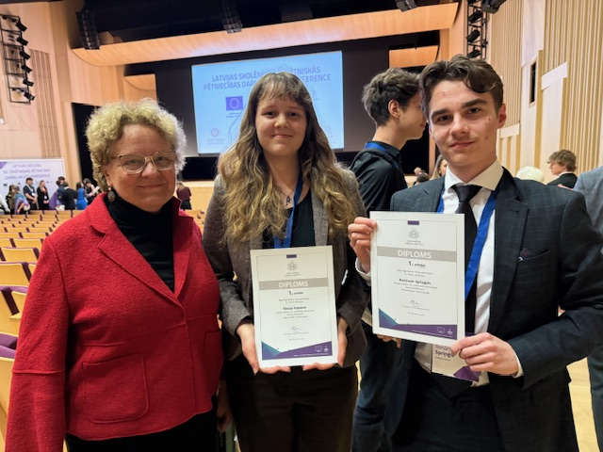
Rēzija un renārs kā dabaszinātņu pētnieki 23.aprīlī piedalīsies atlasē uz starptautisko konkursu.
Uz atlasi uzaicināta arī Tīna Amēlija Zariņa

Slide 10
2. Pakāpes ieguvēji valsts ZPD konkursā
Marta Paula Gulbe,11.c kl. (politikas zinātne/ komunikāciju zin., vadītāja Dina Lazdovska)
Tīna Stūrīte,11.b kl.( dabaszinātnes, vadītāja Vaira Strazda)
Krista Belinska, 11.a kl. ( izglītības zinātnes, vadītāja Ieva Gaile)

Slide 11
3. Pakāpes ieguvēji valsts ZPD konkursā
Enija Seimanova,11.f kl. (vēsture, vadītāja Dina Lazdovska)
Katrīna Grīnfīlde,11.b kl. (dabaszinātnes, vadītāja Silvija Skrinda)
Amanda Rūta Meikšāne,11.b kl. (medicīnas zinātne, vadītāja Silvija Skrinda)

Slide 12
Ministriju un iestāžu piešķirtās četras specbalvas mūsu pētniekiem
Samanta Šmerliņa,11.e kl. ( kulturoloģija un māksla, vadītāja Valērija Frolovičeva)
Kultūras ministrijas balva
IZM Valsts izglītības attīstības aģentūras balva
2. Amanda Rūta Meikšāne,11.b kl. (medicīnas zinātne, vadītāja Silvija Skrinda)
      Veselības ministrijas balva
3. Renārs Štālmanis,11.a kl. (ekonomika, vadītāja Ilona Geide)
Finanšu ministrijas balva

Slide 13
Apsveicam visus Valsts ZPD konferences dalībniekus par erudīciju un darbu vadītājus par atbalstīšanu, gan sagatavojot stenda referātus, gan to saturu zinātniski un radoši prezentējot!
ZPD panākumi ir mūsu ģimnāzijas zīmols.
Ģimnāzijas vadība

